Slide 1
DARK KITCHEN
Este es un resumen
ejecutivo del business plan de un modelo delivery en alianza con Rappi para
lanzamiento de un nuevo concepto gastronómico
1

Slide 2
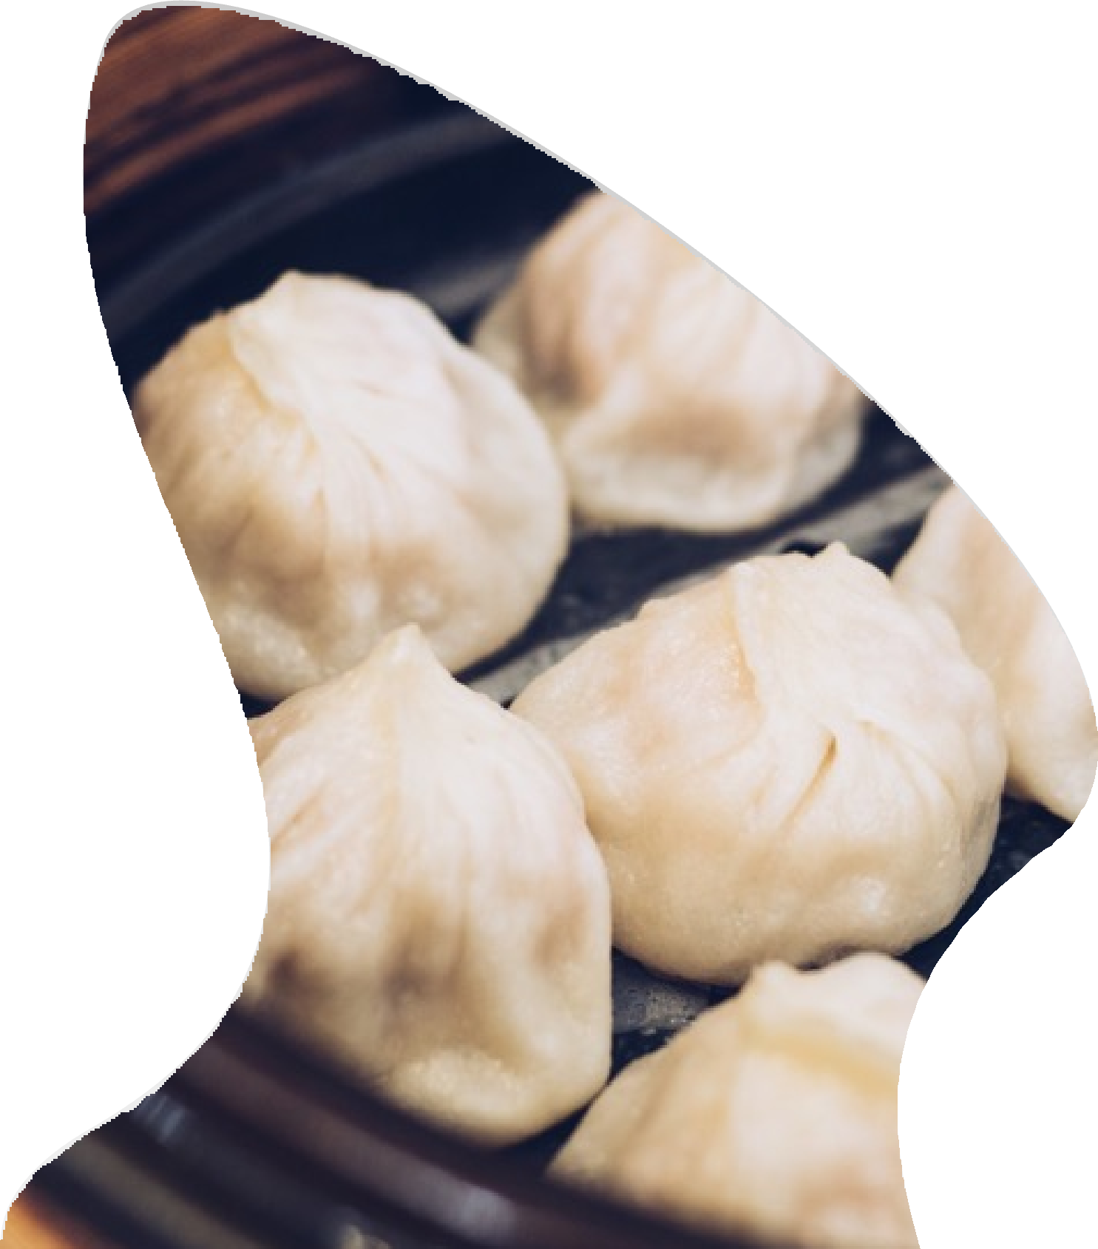
Contenido
1
Oportunidades de mercado
2
Estrategia de marca
3
Modelo de negocio
4
Planes de expansión
5
Alianza Rappi

Slide 3
Oportunidades Tendencias
Delivery

Slide 4
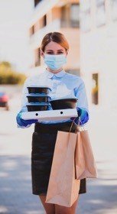
Plataformas a la alza
T R E N D I N G L A B
El mercado global de aplicaciones de comida ha crecido un 20% en los últimos cinco años
Se estima que las ventas de comida a domicilio crecerán hasta $ 165 mil millones para 2023
Han logrado obtener el 40% de las ventas totales de restaurantes.
4
Fuente: STATISTA, CB Insights, Research & Markets

Slide 5
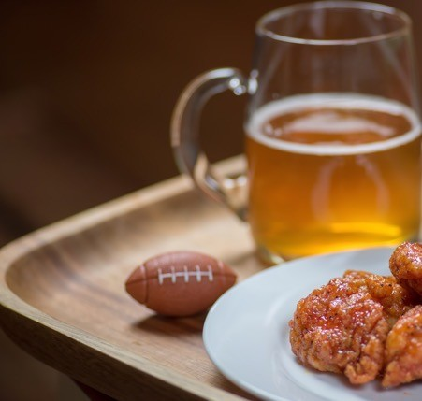
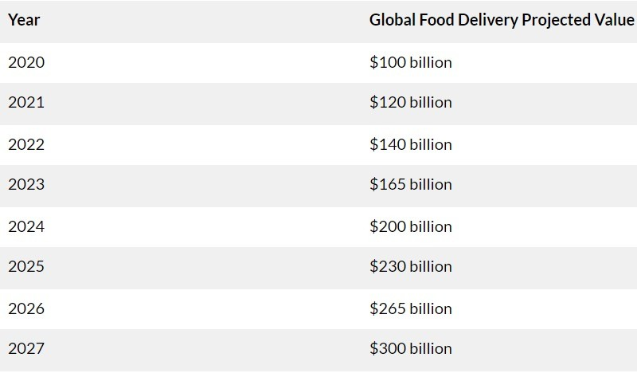
Tamaño del mercado global
T R E N D I N G L A B
Fuente: STATISTA, CB Insights, Research & Markets

Slide 6
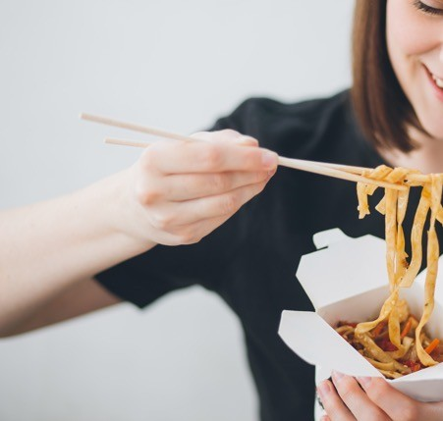
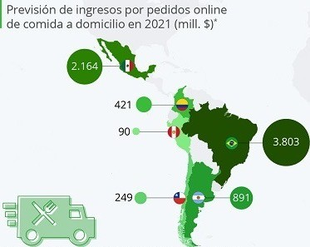
Tamaño del mercado, México
T R E N D I N G L A B
Se prevén proyecciones positivas para las plataformas de delivery en México con una tasa de crecimiento anual de 11.8
% hasta el 2024
F u e n t e : S T A T I S T A

Slide 7
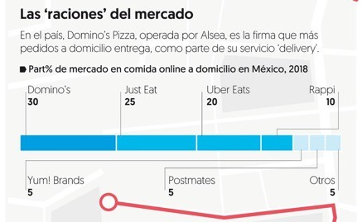
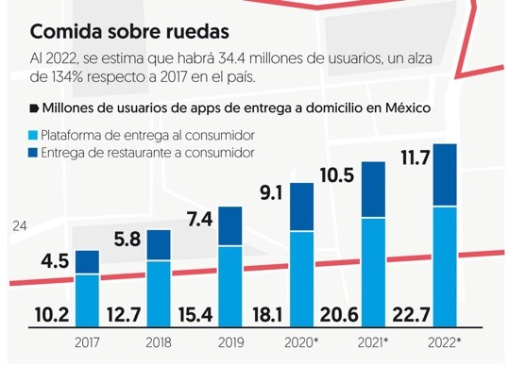
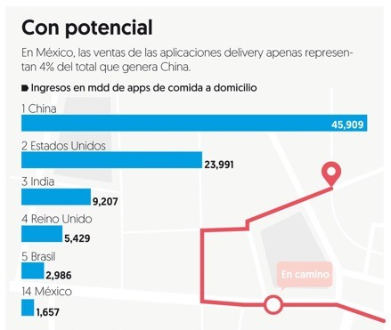
Más de México
Fuente: STATISTA

Slide 8
Oportunidades Alimentos en América Latina

Slide 9
“plant based food”
El mercado de alimentos de origen vegetal creció un 11 , 4 %. La pandemia de Covid- 19 y la consiguiente preocupación por una mejor salud aceleró esta tendencia.
Los consumidores buscan opciones más sanas como los ‘ súper alimentos’
Fuente: Bloomberg, plant based foods

Slide 10
1 0
“sabor latino”
El consumidor ha aumentado las búsquedas por comidas típicas de distintas localidades latinas
Las cocinas regionales más populares de este año fueron la
venezolana, brasileña y peruana.
Fuente: Bloomberg, plant based foods

Slide 11
“Comida medio oriente”
Alimentos como el hummus, shawarma, kibbe, kebab y sfiha han aumentado el consumo en América Latina, siendo una opción tanto para vegetarianos y omnívoros
Fuente: Bloomberg

Slide 12
“Comida reconfortante”
Mientras que los consumidores están interesados en la salud y el bienestar, en el fin de semana
suben las búsquedas de platillos que les causan “comfort”, como postres
Fuente: Bloomberg

Slide 13
Oportunidades Encuesta
reciente

Slide 14
Datos uso de plataformas
Abril 2021

Slide 15
|¿Acostumbras pedir a
domicilio alimentos a través de alguna aplicación?
66%
34%
CDMX | 68%
GDL | 62%
MTY | 65%
No
Sí
Base: 400 cuestionarios Online con personas de 18 a 50 años de edad, divididos en Ciudad de México, Guadalajara y Monterrey en Abril del 2021.

Slide 16
|¿Cuáles de estas aplicaciones
sueles utilizar?
88%
27%
21%
Ubereats
Didifood
Rappi
CDMX
GDL MTY
90%
CDMX
GDL MTY
27%
CDMX
GDL MTY
25%
86%
28%
20%
87%
24%
18%
Base: 400 cuestionarios Online con personas de 18 a 50 años de edad, divididos en Ciudad de México, Guadalajara y Monterrey en Abril del 2021.

Slide 17
|¿Con qué
frecuencia las utilizas?
53%
26%
19%
3%
0%
Al menos una vez por semana
Cada 2 o 3 semanas
Cada mes
Menor frecuencia
Base: 400 cuestionarios Online con personas de 18 a 50 años de edad, divididos en Ciudad de México, Guadalajara y Monterrey en Abril del 2021.

Slide 18
|¿Cuál fue la última que
utilizaste?
55%
26%
19%
Ubereats
Didifood
Rappi
Base: 400 cuestionarios Online con personas de 18 a 50 años de edad, divididos en Ciudad de México, Guadalajara y Monterrey en Abril del 2021.

Slide 19
|¿Cuánto gastaste en tu
última compra a través de alguna
de estas apps?
Promedio ponderado:
$247.50
24%
21%
18%
17%
CDMX: $251 GDL: $236 MTY: $255
8%
6%
3%
3%
Menos de
$100
De $100 a
$149
De $150 a
$199
De $200 a
$249
De $250 a
$299
De $300 a
$349
De $350 a
$399
$400 o más
Base: 400 cuestionarios Online con personas de 18 a 50 años de edad, divididos en Ciudad de México, Guadalajara y Monterrey en Abril del 2021.

Slide 20
|¿Desde dónde sueles
pedir comida a domicilio principalmente?
68%
32%
CDMX GDL MTY | Casa | Oficina
 | 65% | 35%
 | 70% | 30%
 | 69% | 31%
Casa
Oficina
Base: 400 cuestionarios Online con personas de 18 a 50 años de edad, divididos en Ciudad de México, Guadalajara y Monterrey en Abril del 2021.

Slide 21
| La última vez que pediste
comida a domicilio a través de una app
¿En qué horario la pediste?
49%
35%
16%
Mañana (Desayuno)
Tarde (Comida)
Noche (Cena)

Slide 22
| Demanda potencial pesimista
CDMX
Guadalajara
MTY
Población total 18 a 50 años
4,414,315
32%
1,390,509
68%
945,546
16%
151,287
$400.00
$90,772,433.98
$7,564,369.50
1,971,086
41%
808,145
62%
501,050
16%
80,168
$350.00
$42,088,209.41
$3,507,350.78
1,780,179
40%
703,171
65%
457,061
16%
73,130
$350.00
$38,393,124.81
$3,199,427.07
NSE A/B, C+ y C-
Uso de apps
Promedio Early adopters e innovadores
Ingreso potencial estimado anua (1.5 compras por año)
Ingreso potencial mensual
Ingreso total anual Ingreso total mensual
$171,253,768.20
$14,271,147.35
Cocinas potenciales
(Base 90 pedidos al día)
7
4
4

Slide 23
Datos uso de plataformas
Abril 2021

Slide 24
Los números de una cocina y opciones de ubicación

Slide 25
ASÍ LOS NÚMEROS
Conceptos II | INVERSIÓN INICIAL | Conceptos GF | GASTOS FIJOS
Cocina y obra civil | $1,500K | Nómina | $90K
Registro de marca, branding e identidad y estudio de mercado | $210K | Renta | $25K
Platos, cucharas y bolsas (3m) | $710K | Servicios | $15K
Insumos (1M, 35%) | $284K | Publicidad y redes | $35K
Página web, dominios y acta constitutiva | $60K | Otros | $10K
TOTAL | $2,761K | TOTAL | $175K
Con un ticket promedio de $350 y un costo de un 35% el punto de equilibrio equivale a atender 25 pedidos diarios.
La venta de 90 servicios diarios nos genera un ingreso bruto de $945K menos comisión de Rappi, gastos y costo, la utilidad bruta mensual sería de
$400K
El ROI en estas condiciones es de 7 meses
2 5

Slide 26
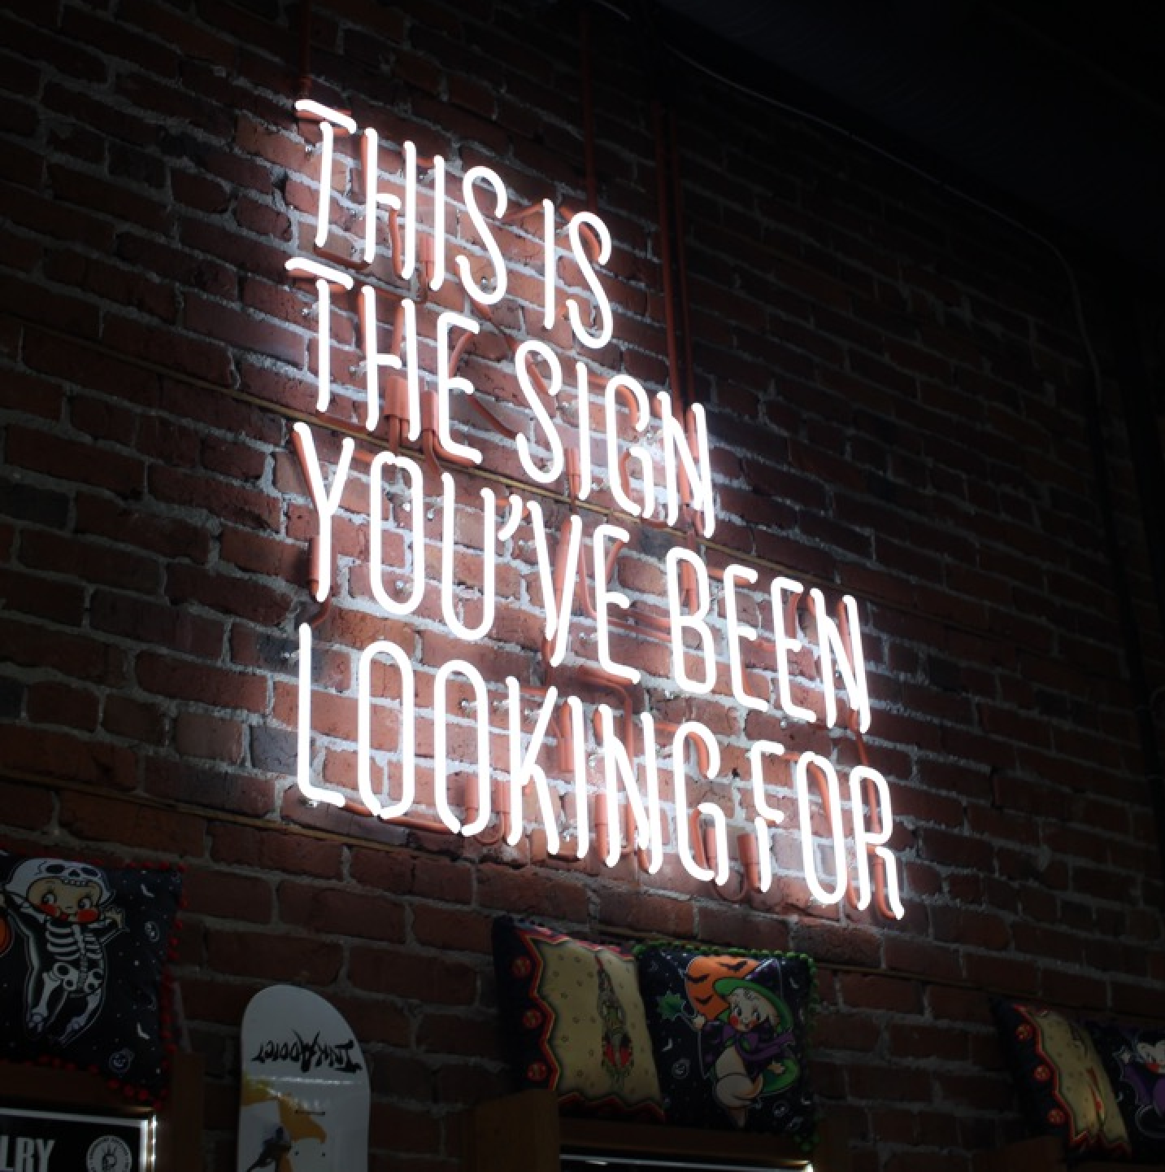
GRACIAS, SIGAMOS EN CONTACTO
26
TU S SO C I O S D E M A R K E TI N G
Este es un documento confidencial, cualquier aclaración o duda pueden hacer contacto con nosotros.
Envíanos un mensaje a: Sergio@lamarcalab.com
Edificio MIND Piso 2, oficina 2L Avenida Faro 2350
Residencial Victoria, CP 44550 Guadalajara, Jalisco, México (33) 3956 - 9063

